Slide 1
2018년 1학기 자료구조 및 실습 #09 : OrderedTree(순서트리) 2018. 05. 08

Slide 2
실습 개요
순서트리(OrderedTree)와 레벨순서(level order)순회의 구현
실습문제

Slide 3
UnOrdered Tree
무(無)순서 트리.
같은 높이에 있는 노드 간에 순서가 없음.
아래 3개의 트리는 동일한 트리임.
=
=

Slide 4
Ordered Tree
순서 트리.
같은 높이에 있는 노드 간에 순서가 존재함.
아래 3개의 트리는 서로 다른 트리임.
≠
≠

Slide 5
Java Collection Framework
Java에서 데이터를 저장하는 기본 자료구조를 사용하기 편하도록 구현해 놓은 것.
List
순서가 있는 데이터를 저장할 때 사용, 중복 허용.
LinkedList, ArrayList 등.
Set
순서가 없는 데이터를 저장할 때 사용, 중복 허용 안함.
HashSet, TreeSet 등.
Map
키(Key)와 값(Value)의 쌍으로 데이터를 저장할 때 사용.
HashMap, TreeMap, HashTable 등.

Slide 6
UnOrderedTree 클래스 (교재 p.388 ~ 390)
리프노드부터 시작하여 서브 트리를 구축하고, 루트 노드에 연결함.
A
B
C
D
E
F
G
- 교재 p.390 [그림 11.13] -

Slide 7
UnOrderedTree 클래스 (교재 p.388 ~ 390)
1. 각 리프 노드 생성.
A
UnorderedTree treeA, treeB, treeD;
UnorderedTree treeC = new UnorderedTree(“C”);
UnorderedTree treeE = new UnorderedTree(“E”);
UnorderedTree treeF = new UnorderedTree(“F”);
UnorderedTree treeG = new UnorderedTree(“G”);
B
C
D
E
F
G
- 교재 p.390 [그림 11.13] -

Slide 8
UnOrderedTree 클래스 (교재 p.388 ~ 390)
2. 서브 트리 구축.
A
/* TreeSet 객체 생성 */
Set subtreesOfB = new TreeSet();
/* treeSet에 treeE, treeF 추가 */
subtreesOfB.add(treeE);
subtreesOfB.add(treeF);
/* treeB에 연결하여 트리 구축 */
treeB = new UnorderedTree(“B”, subtreesOfB);
B
C
D
E
F
G
- 교재 p.390 [그림 11.13] -

Slide 9
UnOrderedTree 클래스 (교재 p.388 ~ 390)
2. 서브 트리 구축.
A
/* treeSet 객체 생성 */
Set subtreesOfD = new TreeSet();
/* treeSet에 treeG 추가 */
subtreesOfD.add(treeG);
/* treeD에 연결하여 트리 구축 */
treeD = new UnorderedTree(“D”, subtreesOfD);
B
C
D
E
F
G
- 교재 p.390 [그림 11.13] -

Slide 10
UnOrderedTree 클래스 (교재 p.388 ~ 390)
3. 루트 노드의 자식으로 각 서브 트리를 연결.
A
/* treeSet 객체 생성 */
Set subtreesOfA = new TreeSet();
/* treeSet에 treeB, treeC, treeD 추가 */
subtreesOfA.add(treeB);
subtreesOfA.add(treeC);
subtreesOfA.add(treeD);
/* treeA(root)에 각 트리를 연결 */
treeA = new UnorderedTree(“A”, subtreesOfA);
B
C
D
E
F
G
- 교재 p.390 [그림 11.13] -

Slide 11
실습 과제 (1/3)
강의 슬라이드의 OrderedTree 클래스 코드를 완성하시오.
레벨순서(level order)순회를 구현한 메소드를 추가하시오.
테스트클래스에서 교재 393페이지 그림 [11.18]에 보인
1) 순서트리를 생성하고,
2) 레벨순서 순회 메소드를 실행하여 트리노드들을 프린트하시오.

Slide 12
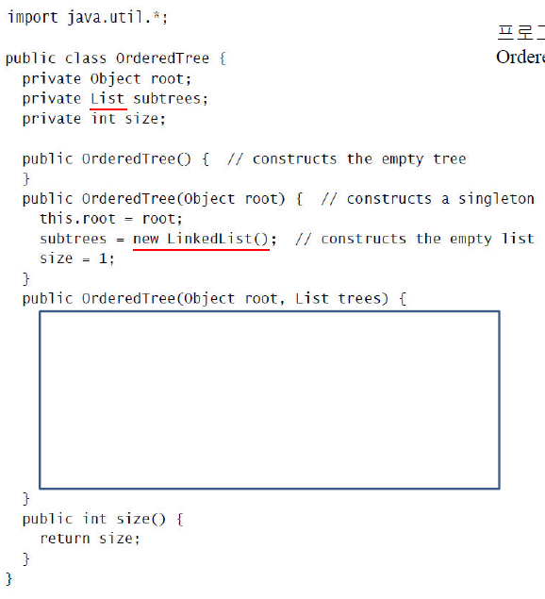
실습 과제 (2/3)
OrderedTree 클래스의 구현
A
B
C
D
E
F
G
H
I
H
H
I
I
- 교재 p.393 [그림 11.18] 의 순서트리(OrderedTree) -

Slide 13
실습 과제 (3/3)
public void levelOrder() 메소드 추가
레벨 순서 (level order) 순회
➔ 트리의 레벨에 따른 순서로 이동
<교재 p.409, [알고리즘 12.1]>
1. 큐를 초기화.
2. 루트를 큐에 삽입.
3. 큐가 공백(null)이 될 때까지 단계 4-6을 반복.
4. 큐에서 첫번째 노드 x를 삭제.
5. x를 방문.
6. x의 모든 자식들을 순서대로 큐에 삽입.
A
B
C
D
E
F
G
H
I
J
K
L
M
- 교재 p.393 [그림 11.18] 의 레벨 순서(level order) 순회 -
➔ 출력 : A, B, C, D, E, F, G, H, I, J, K, L, M

Slide 14
제출 해야할 파일
문제에 대한 소스 코드
OrderedTree.java (class)
TestOrderTree.java (class – main() 포함)
SLinkedQueue.java or ArrayQueue.java (class)
Queue.java (interface)
보고서
- 해당 과제에 대한 구현 설명 및 결과 작성 (사이버 캠퍼스 자료실 양식 참고)

Slide 15



제출 방법 & 주의 사항 (1/2)
제출 기한
1차 : 2018년 05월 14일 23:59 (10점 만점)
2차 : 2017년 05월 21일 23:59 ( 7점 만점)
3차 : 2017년 05월 28일 23:59 ( 4점 만점)
이후 제출은 미제출로 간주 (점수 없음)
제출 방법
소스 코드와 보고서를 폴더에 넣은 후 압축하여 사이버캠퍼스에 제출.
폴더 및 파일명 : DS분반_과제번호_학번_이름
※ 제출 예시
SourceCode.java
TestSourceCode.java
압축하여 제출
DS04_09_201800000_홍길동.hwp
(PDF, MS워드도 가능)
DS04_09_201800000_홍길동.zip

Slide 16
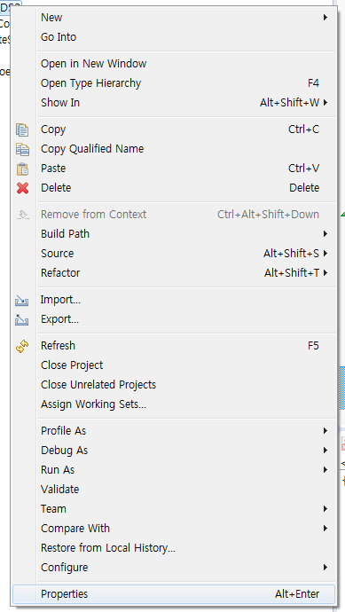
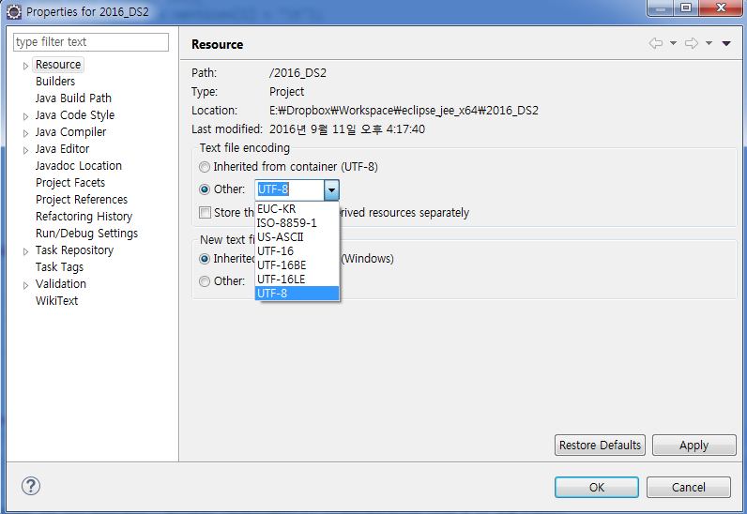
제출 방법 & 주의 사항 (2/2)
Character encoding UTF-8로 설정. (encoding이 다를 경우 소스코드 폰트 깨짐 발생)
프로젝트 폴더 오른쪽 클릭 ➔ Properties ➔ Text file encoding ➔ UTF-8
과제 Copy 하지 말 것!
[copy 적발 시]
1회 적발 → 해당 과제 0점 처리
2회 이상 적발 → F학점 처리
과제 관련 문의
03반(화요일 10:00 실습) – 신준한 (jh_shin@cnu.ac.kr)
04반(화요일 16:00 실습) – 최세목 (semok95@daum.net)

